Slide 1
外賣APP
Members：0551302 包朔初
0551301鄭鑫
Team：2
Department：電通4C

Slide 2
動機與挑戰
  動機：隨着O2O商業模式的快速發展，以及移動設備的普及，人們越來越依賴智能設備，由此延伸出了在線訂餐市場。日益加快的生活節奏使得很多人不方便或者不願意親自出門吃飯，而在高校和城市CBD區域由於工作節奏快，學生以及公司白領對外送服務的依賴也日漸加重。本次開發的專案項目旨在解決人們訂餐麻煩的問題，讓各類人在訂餐這一環節上節省時間。
  挑戰：
  有別於傳統的網路訂餐和電話訂餐，會改變使用者的使用習慣；
  台灣已經有相同類型的APP在運營，用戶資源被分割；
  盈利週期長，項目開展前期需要資金。
Notes:
Motivation 是 為什麼要做這題目？
Challenge human acting 如何難

Slide 3
項目進程及目標
前期準備工作：
— 市場需求分析
— 可行性研究
— 成本分析
— 風險分析
— 人力資源管理
— 時辰規劃
— 系統架構搭建
— 相關資料查閱
目標：
— 明確專案開發方向，了解市場需求，
並以此確定軟體功能。
— 任務分配明確，任務時間明確。

Slide 4
項目進程及目標
軟體開發：
— UI設計
— 基礎頁面編寫
— 資料庫搭建
— 測試
目標：
— 核心功能包括登陸註冊功能、商品展示
功能、支付功能、訂單功能、用戶功能
以及搜索定位功能。
— 資料庫搭建，包括訂單表、用戶信息表、
商品信息表、商家資料表等。
— 實景測試。

Slide 5
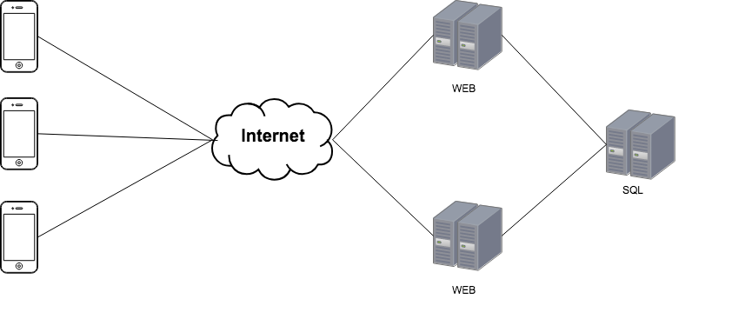
系統架構

Slide 6
系統架構
用戶層
ANDROID
應用層
數據層
接口層
服務層
存儲
MySQL
外賣APP
API
訂單
商品信息
外賣商家
Web
商品
訂單信息
用戶
商家
客戶信息
⋯⋯
⋯⋯

Slide 7
系統架構
功能架構
登錄註冊模塊
搜索定位模塊
支付模塊
商品展示模塊
訂單模塊

Slide 8
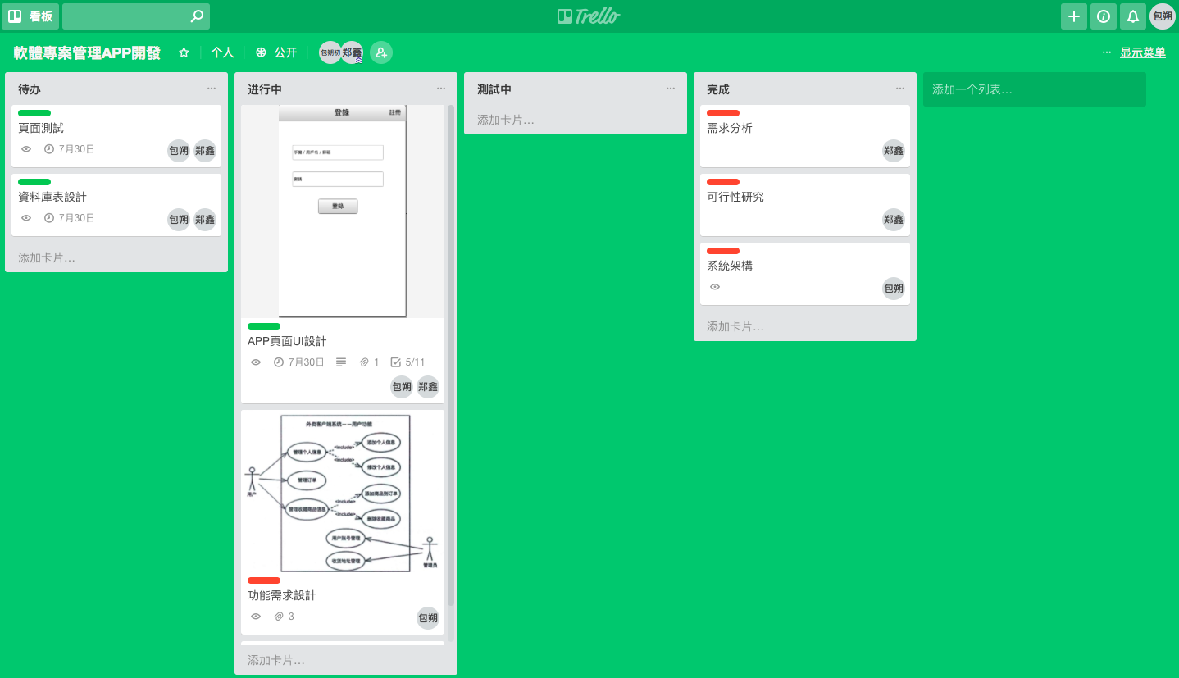
任務看板
綠色表示程式設計，紅色表示文案工作
參與的人員
到期日

Slide 9
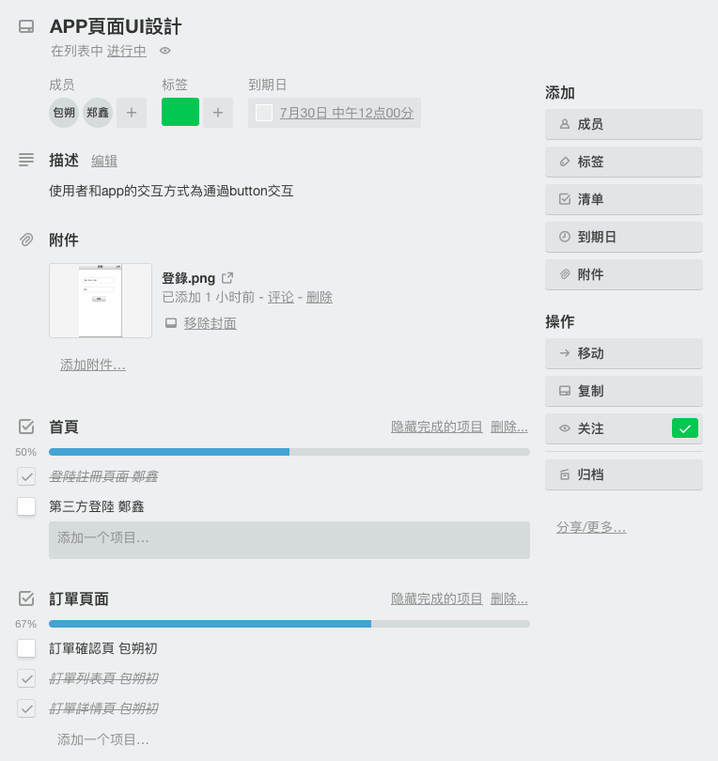
任務看板
簡要描述
附件
需要完成的任務

Slide 10
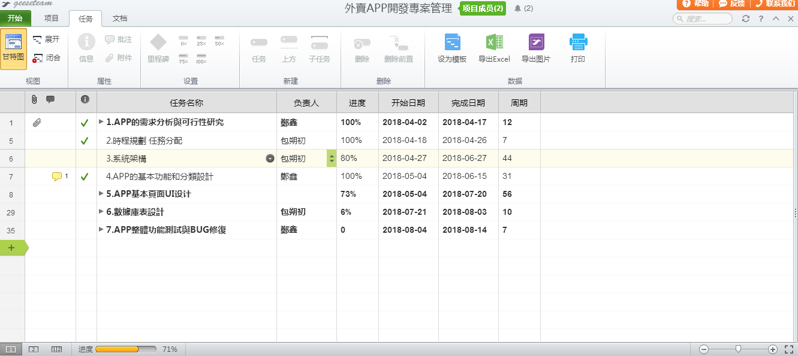
Schedule
僅以表格的方式呈現

Slide 11
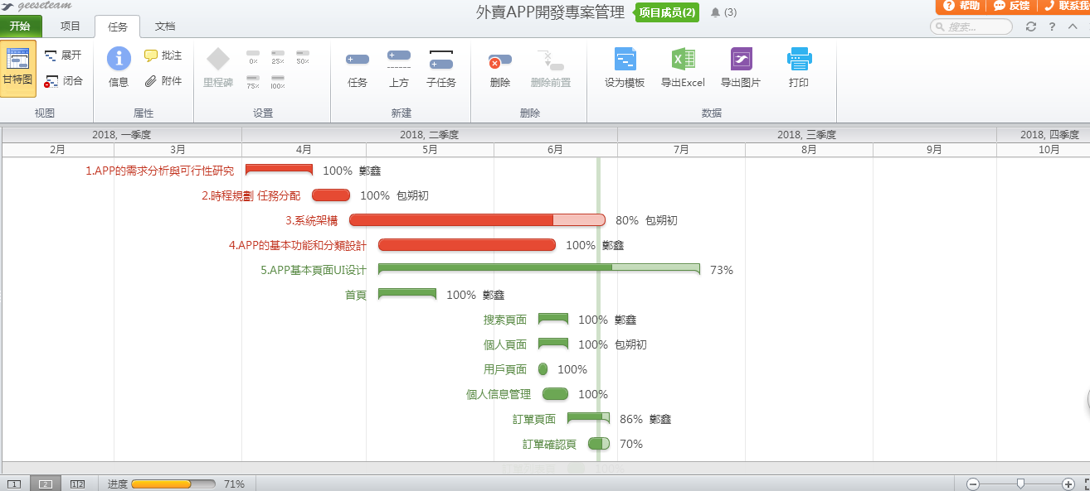
僅以甘特圖的方式呈現

Slide 12
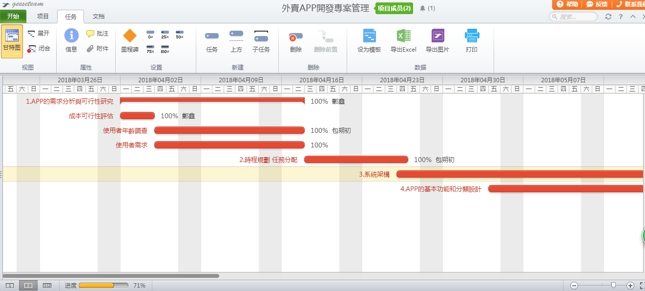
精確到每天做的任務

Slide 13
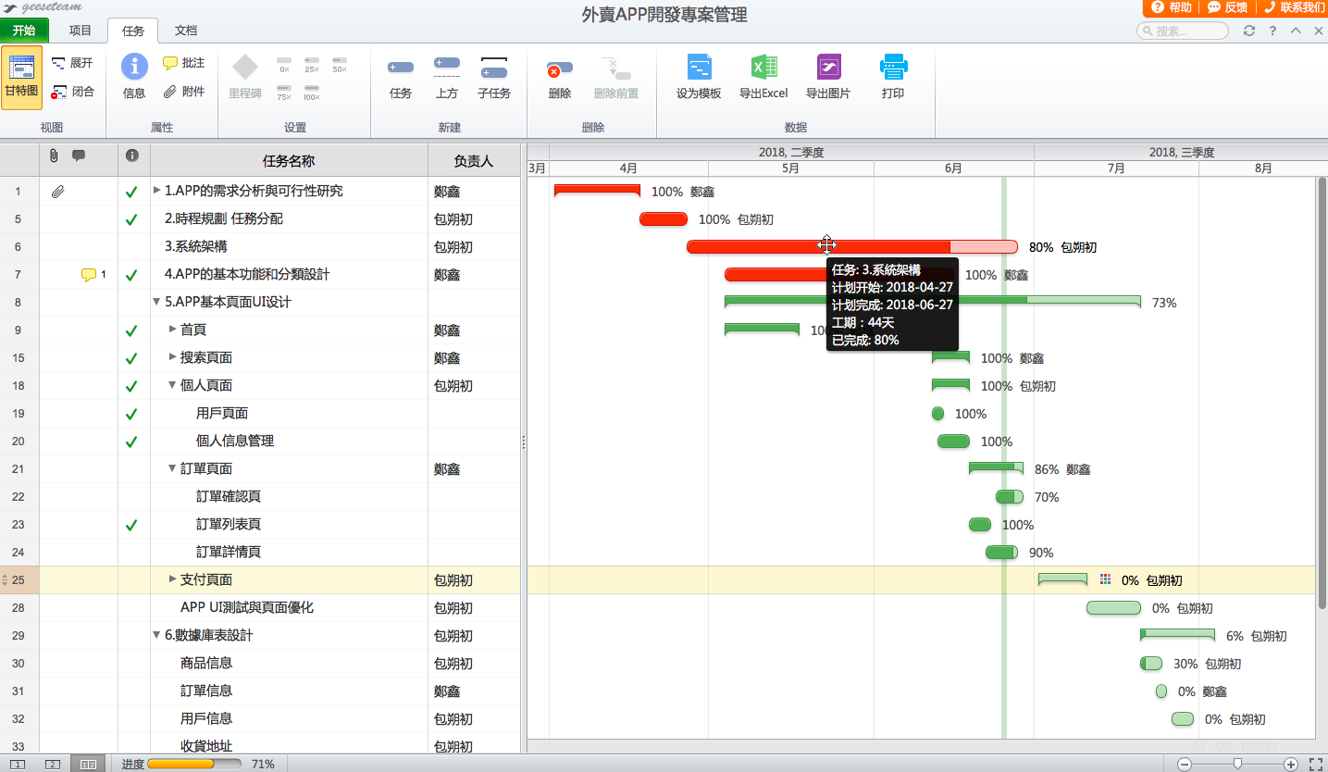
爲需要的任務添加下拉式選單的子任務，如圖1、5、6
爲有需要的任務增加批註文字說明，和上傳docx、xlsx檔的文件附件
查看項目完成情況和進度
紅色表示APP開發前的準備階段，綠色表示APP正式開發階段
表格與甘特圖相對應方式呈現

Slide 14
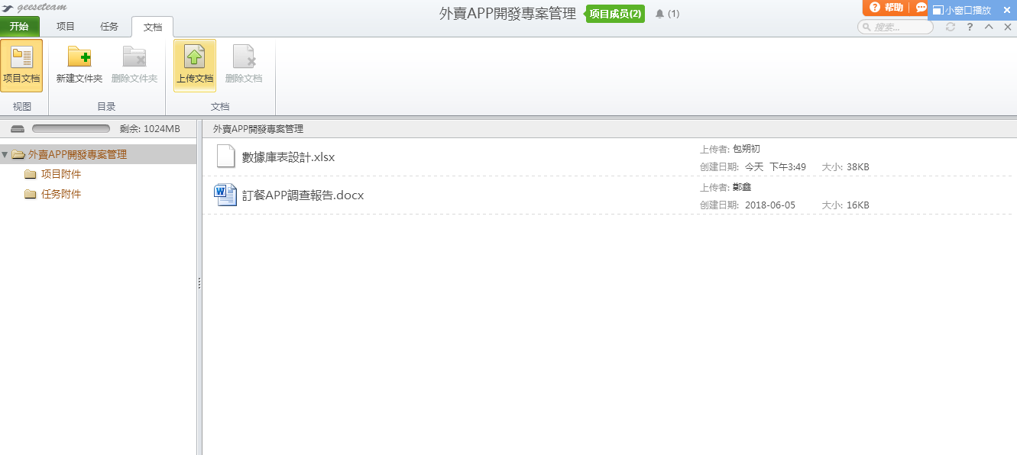
爲任務添加的文檔附件

Slide 15
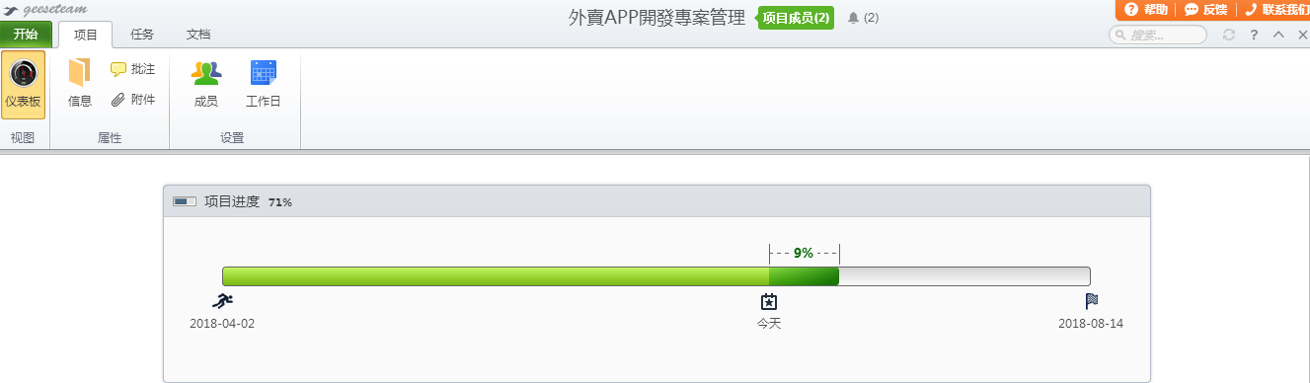
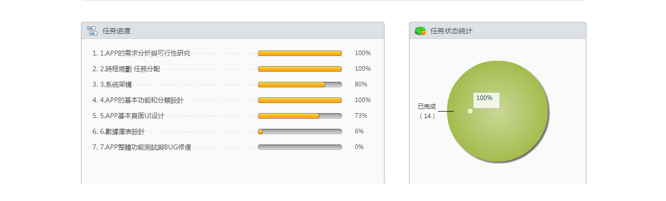
規定項目成員可以做哪部分的動作和設定工作日
用百分比表示總項目的完成情況
任務狀態餅狀圖，用於顯示按時完成和未按時完成的比例
任務進度百分比列表

Slide 16
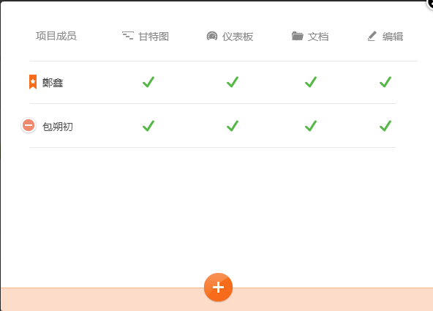
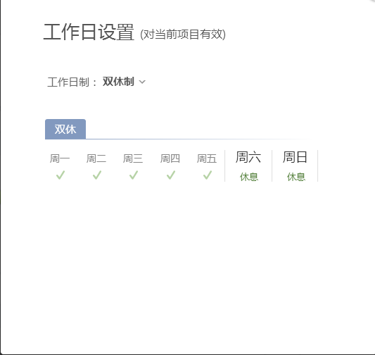

Slide 17
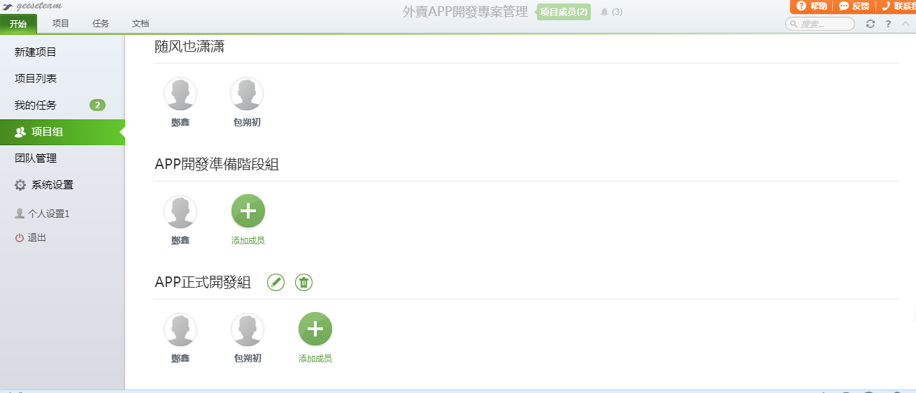

Slide 18
Resource Required
⦁Android Studio、MySQL、Xcode（MacOS）
⦁Trello、Github、雁陣
⦁Google

Slide 19
參考文獻
1.尼爾森最新網絡購物行爲研究（V-Shopper)，2017
2.凱度消費指數研究報告，2015
3.林信惠.軟體專案管理研究架構及趨勢.資訊管理研究，2002.4（1）

